Slide 1
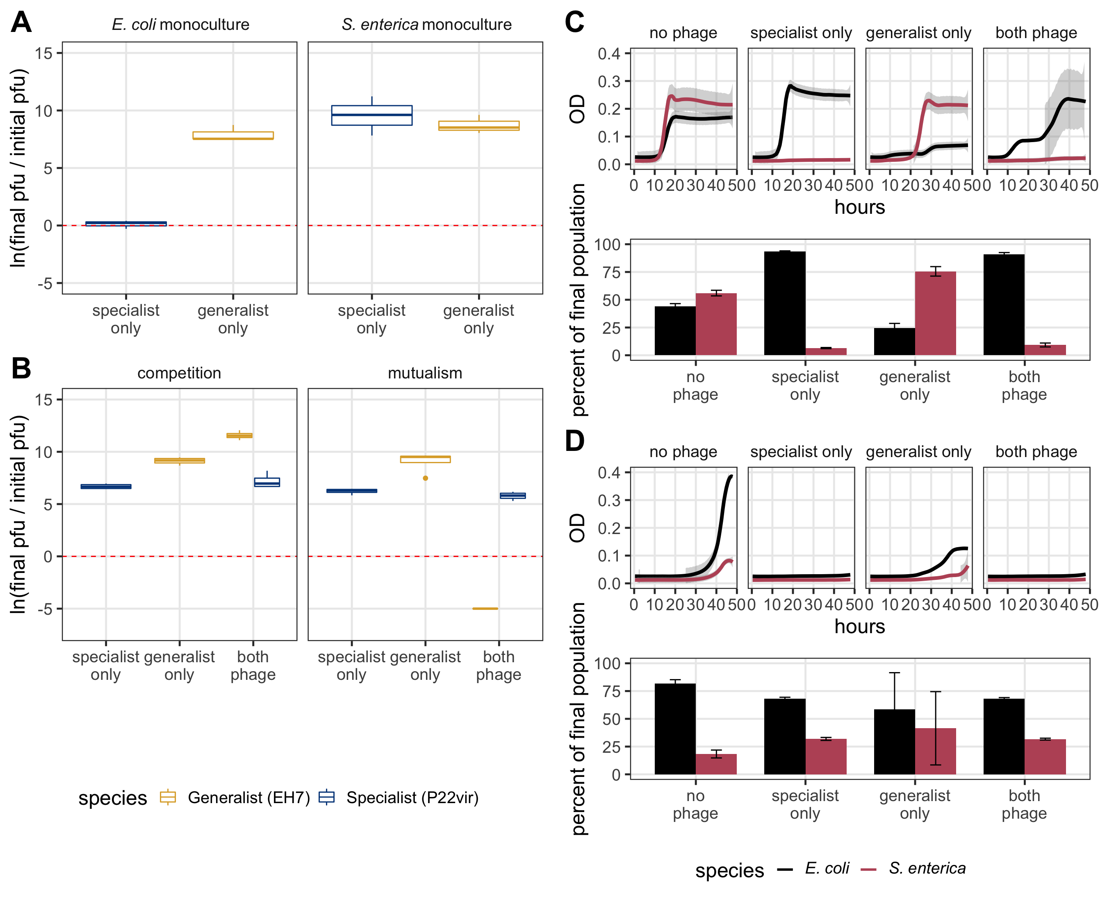

***
ns
ns
***
***
***
ns
ns

Slide 2
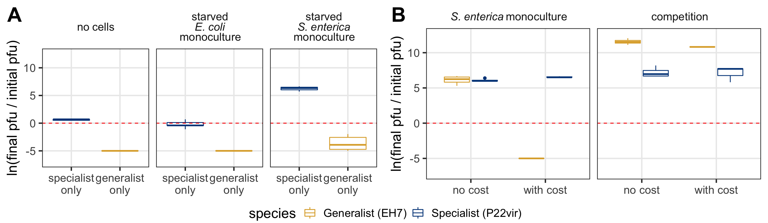
ns
***
ns
***
***
ns
ns

Slide 3
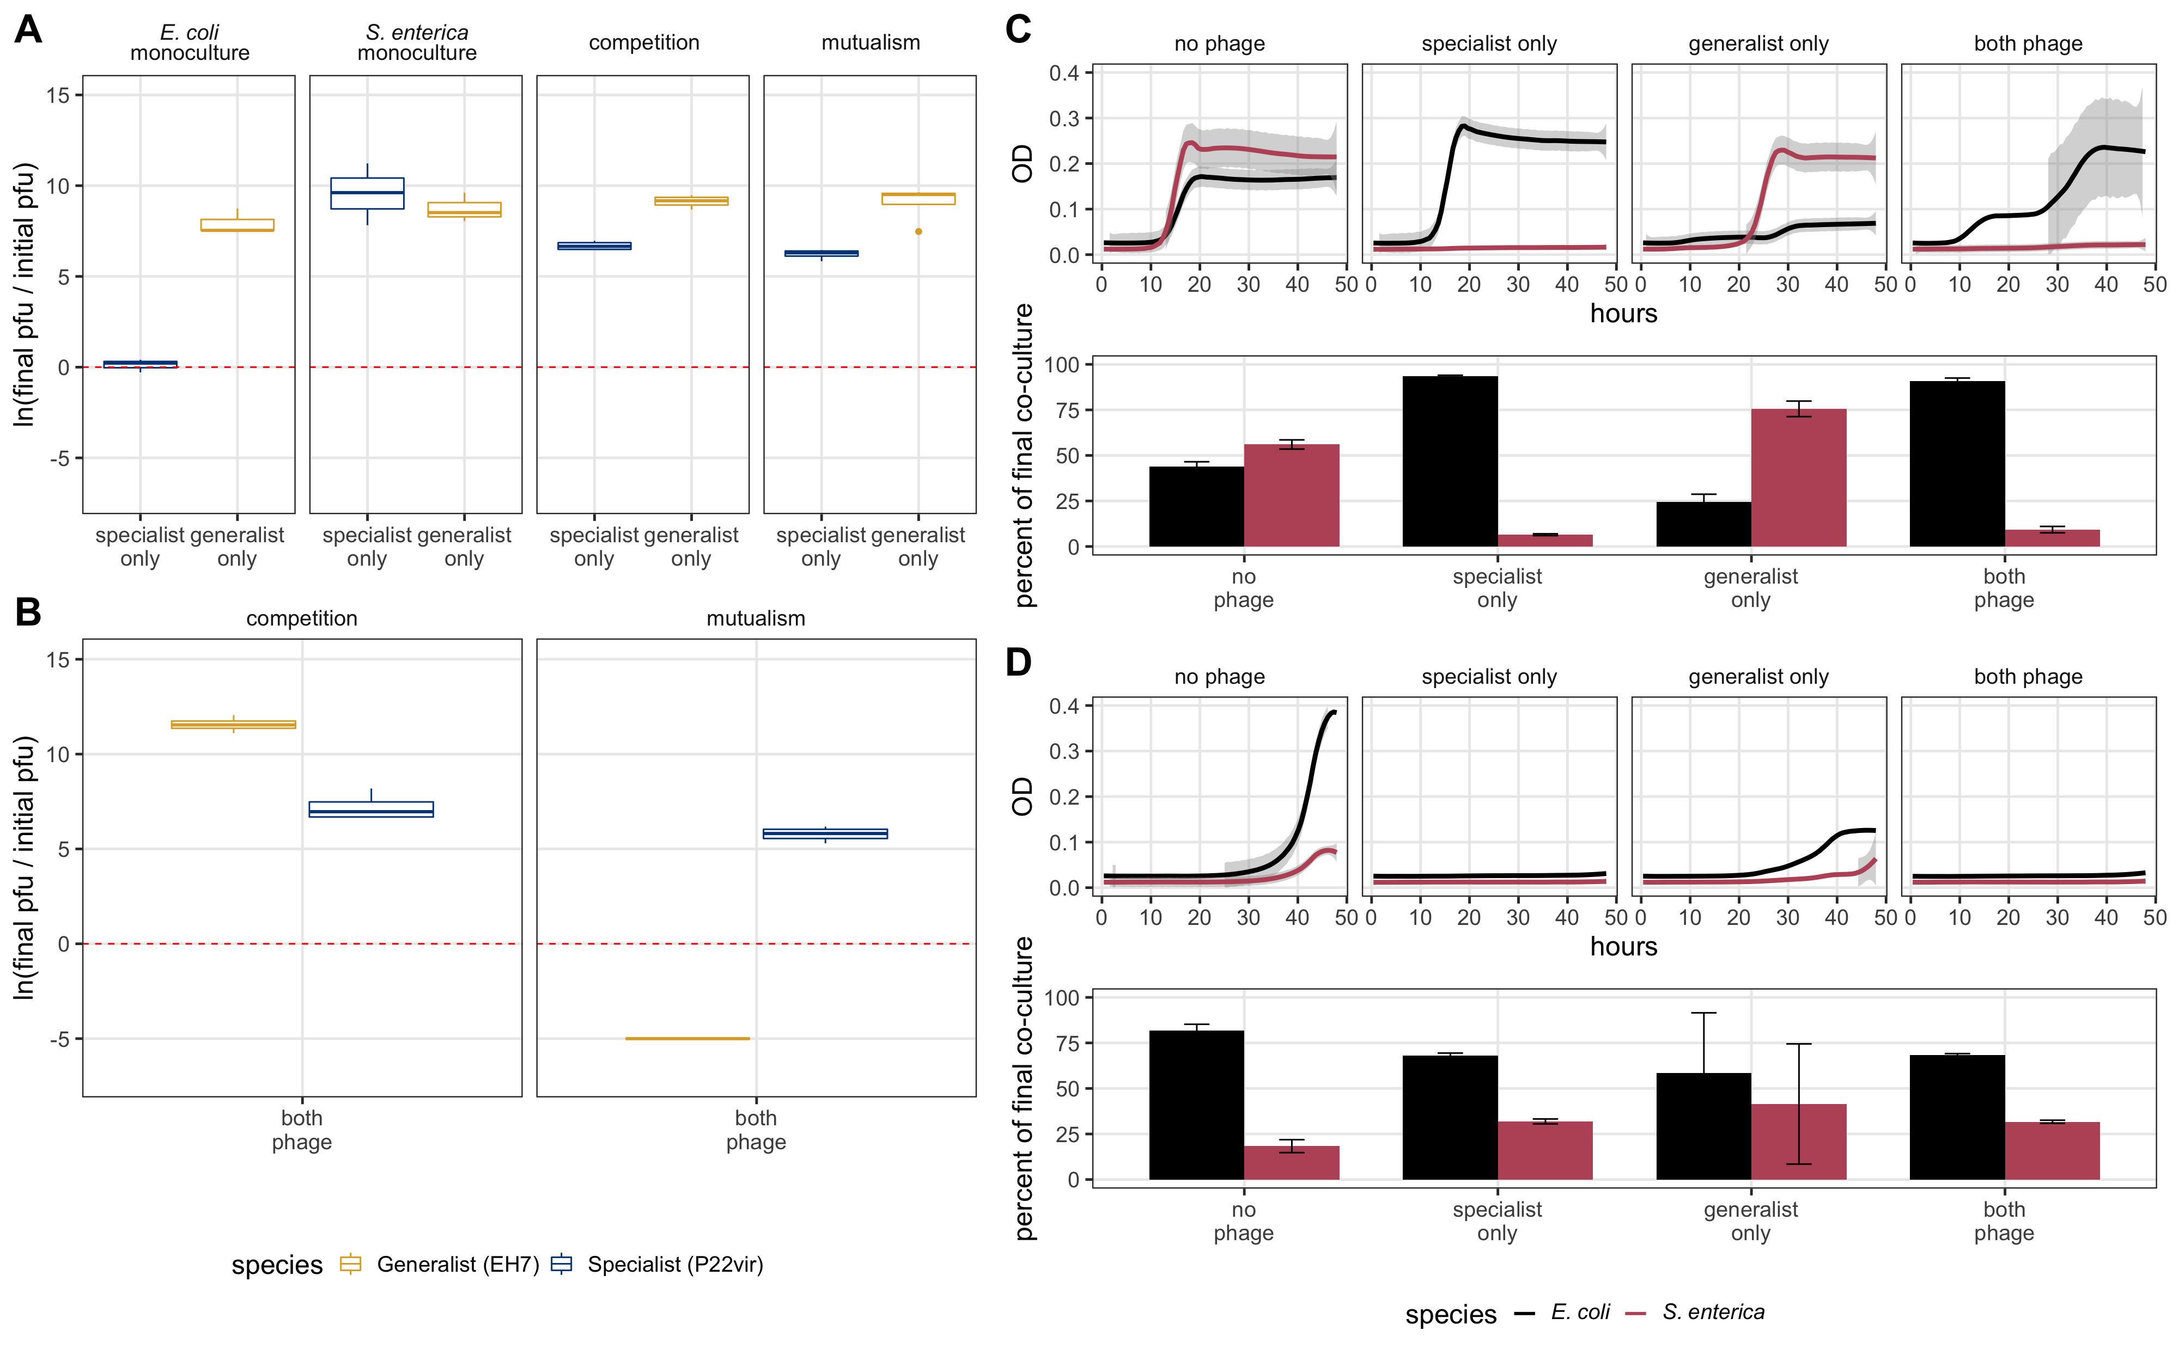
***
ns
***
***
ns
***

